Slide 1

Willkommen zu JDogs
Quelle: braendi.ch
Eine Adaption von Brändi-Dog

Slide 2
Mitglieder der JDogs-Gruppe
Quelle: braendi.ch
Johanna Ruben Gregor

Slide 3
Warum dieses Spiel?
Quelle: braendi.ch
- rundenbasiert
- für Anfänger geeignet
- bereits vorgegebene Regeln

Slide 4
Eigenschaften des Spiels
Rundenbasiert
Kartenspiel
Teams/Einzeln gegeneinander
Ähnlich wie «Mensch, ärgere dich nicht»
Quelle: braendi.ch

Slide 5
Ziel:
Alle 4 eigenen Spielfiguren vom individuellen Startbereich zuerst ins Ziel bringen.
Problem:
1. Kartenglück
2. Konkurrenz
3. Sabotage
Quelle: braendi.ch

Slide 6
Was benötigt man zum Spielen?
Quelle: braendi.ch

Slide 7
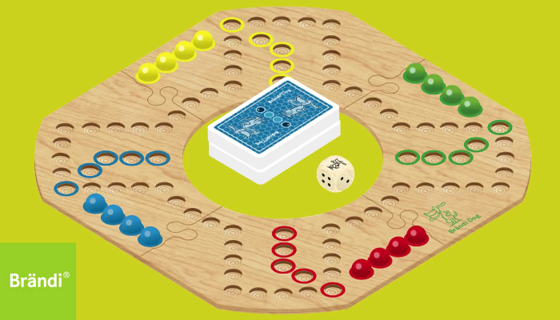
Quelle: braendi.ch
Quelle: Youtube.com
Spielfiguren(hier: Murmeln) Spielbrett
Spielkarten Würfel (eher nebensächlich)

Slide 8
Zentral sind die Spielkarten!
14 Karten
ähnlich französischen Jasskarten
von Kartenwert 2 bis König
Quelle: braendi.ch

Slide 9
Funktionen der Spielkarten
1. Spezialkarten (Anzahl: 4)
2a. normale Laufkarten (Anzahl: 8)
2b. spezielle Laufkarten (Anzahl: 2)
Quelle: braendi.ch

Slide 10
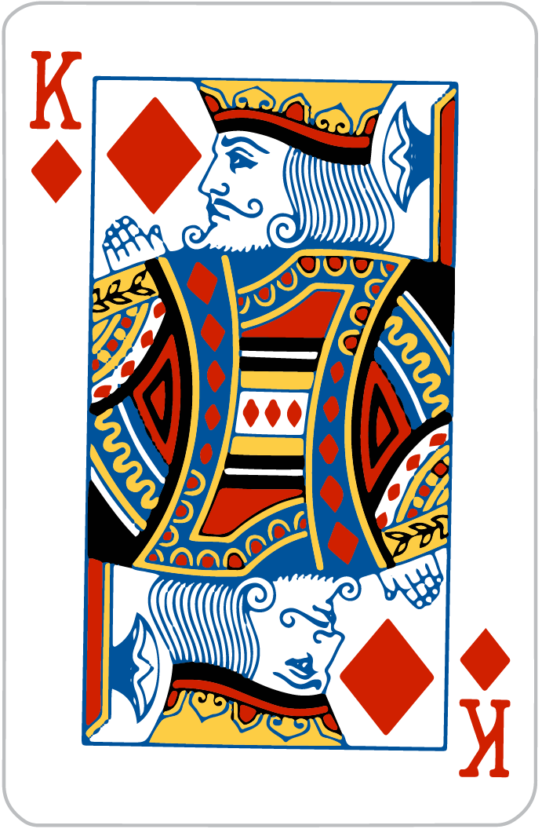
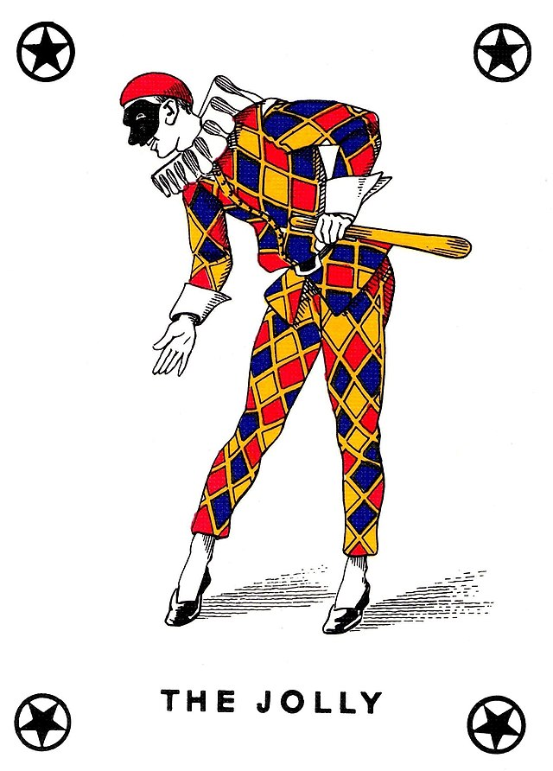
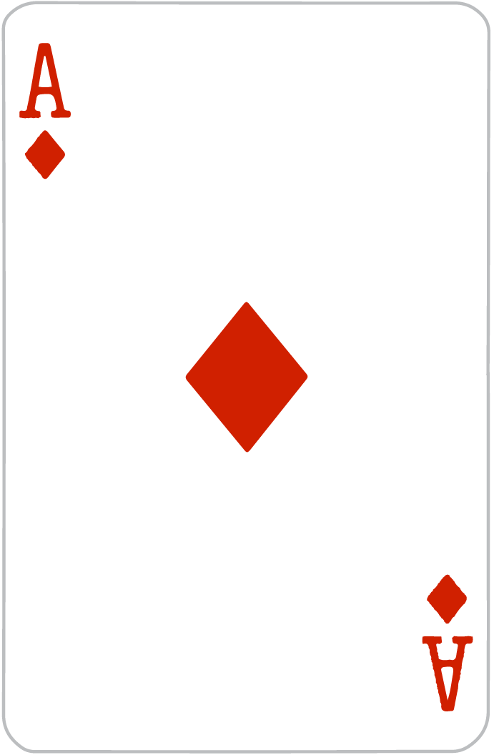
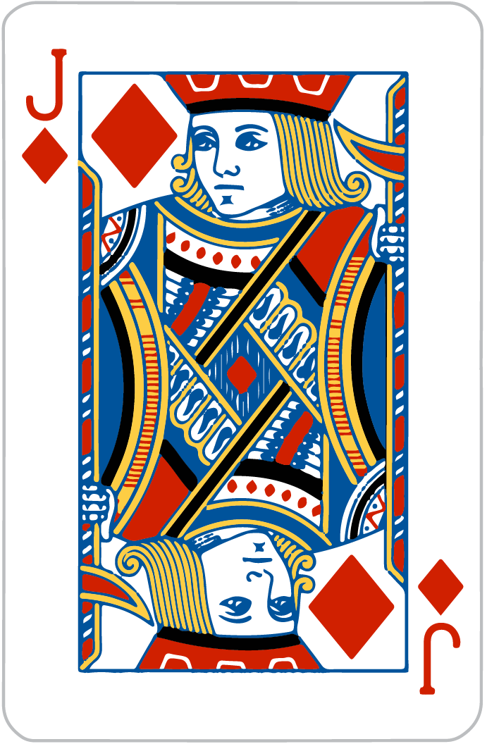
Spezialkarten
Quelle: braendi.ch
Quelle: abcl.mybigcommerce.com
Quelle: Wikipedia
Quelle: abcl.mybigcommerce.com
Ass, König (Zugang zum Spiel)
Bub (Tauschfunktion)
Joker
(beliebige Karte)

Slide 11
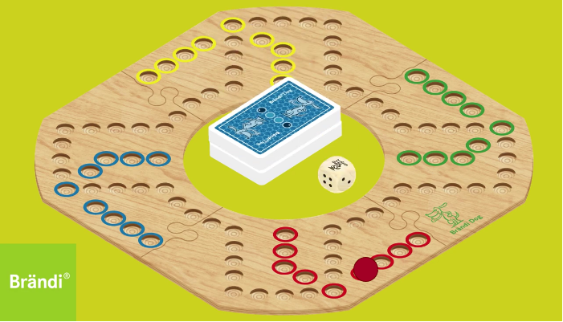
Auf das Spielfeld gelangen
Quelle: braendi.ch

Slide 12
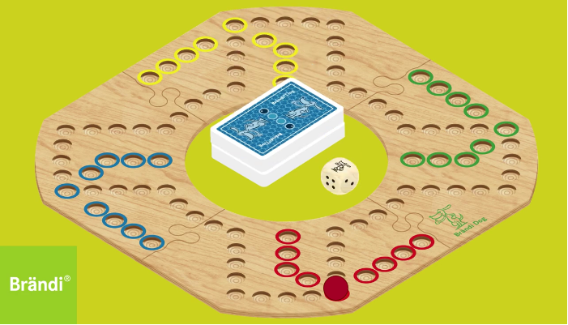
Auf das Spielfeld gelangen
Quelle: braendi.ch

Slide 13
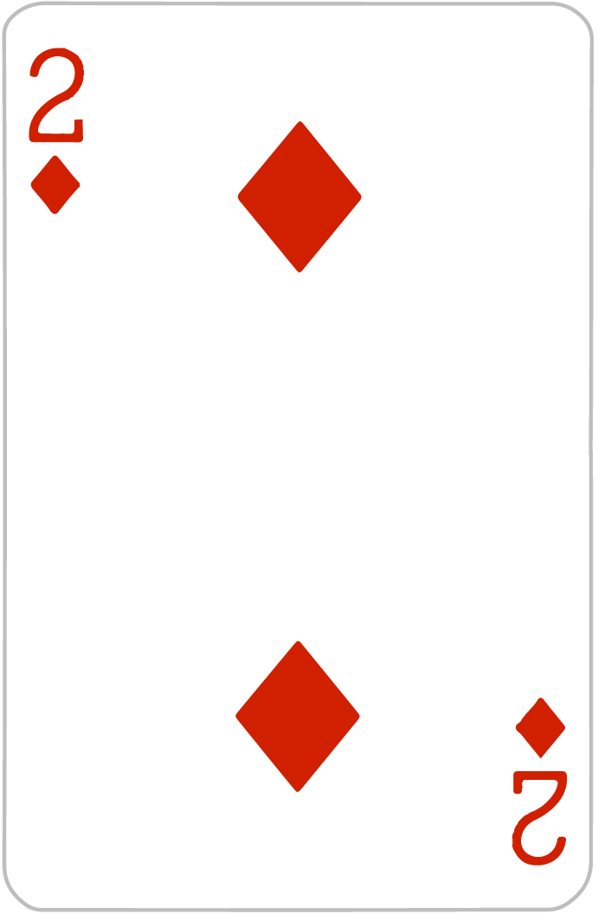
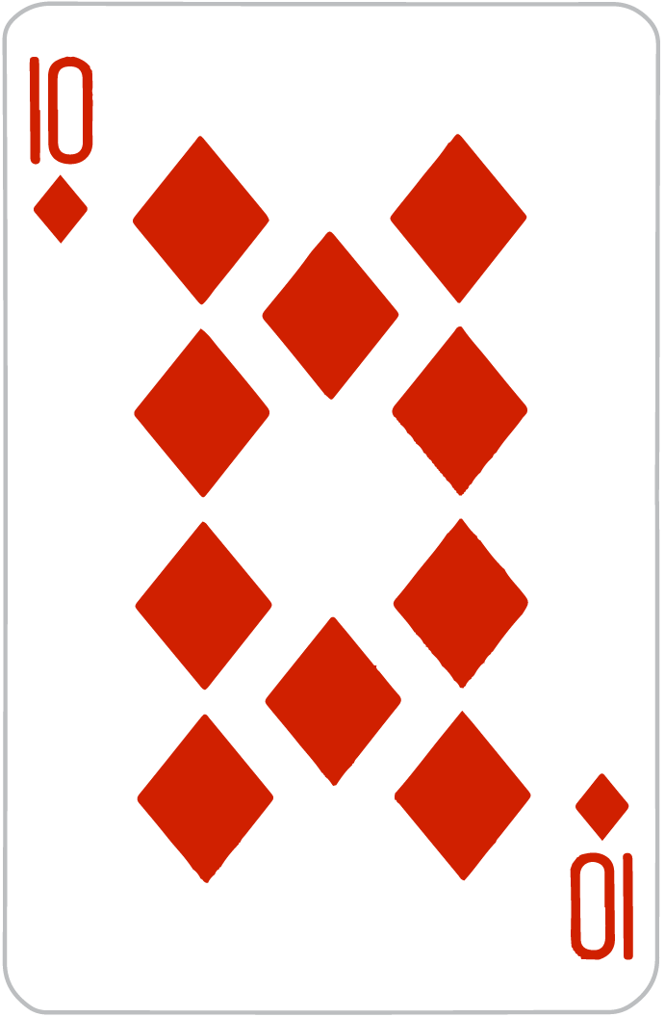
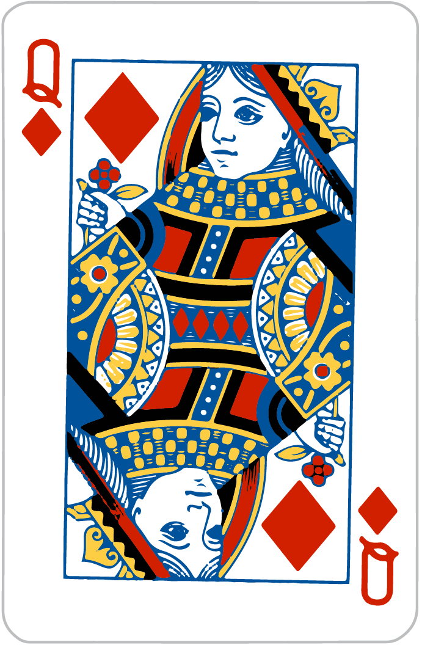
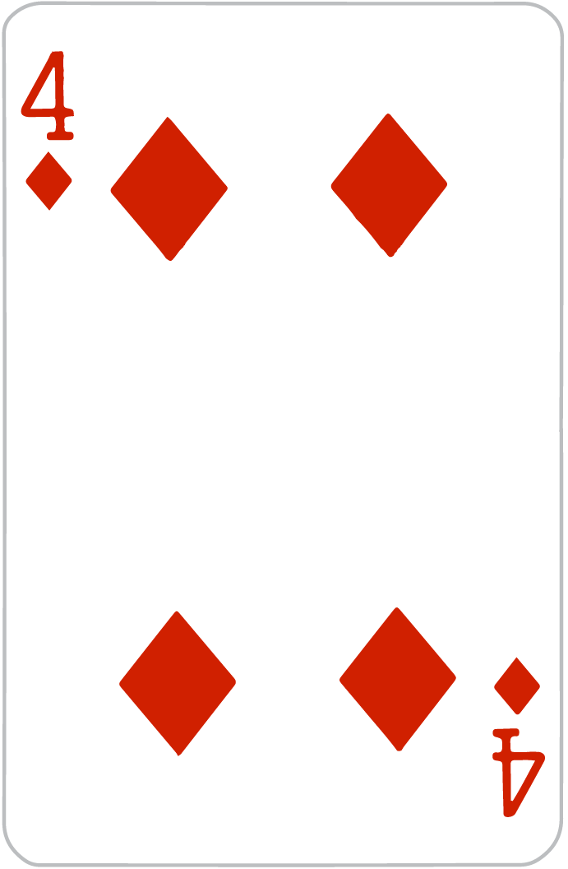
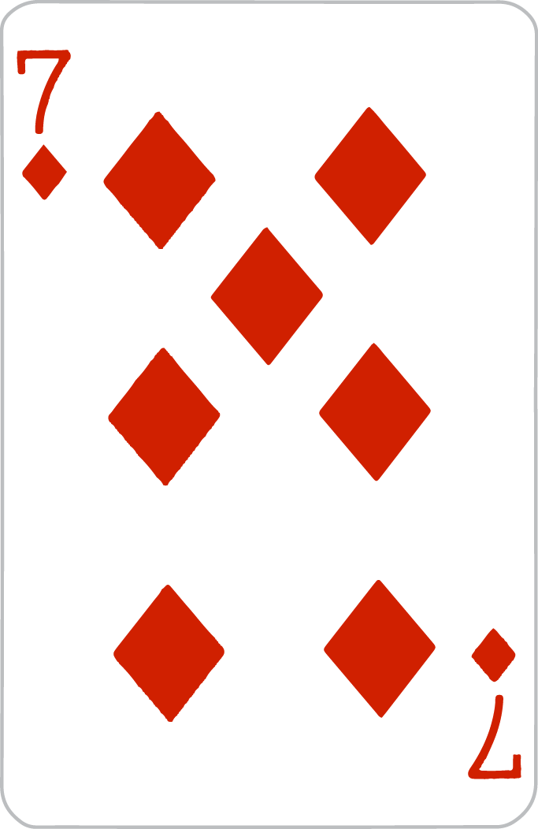
Laufkarten
Quelle: braendi.ch
Quelle: abcl.mybigcommerce.com
Quelle: abcl.mybigcommerce.com
Normale Laufkarten
Spezielle Laufkarten

Slide 14
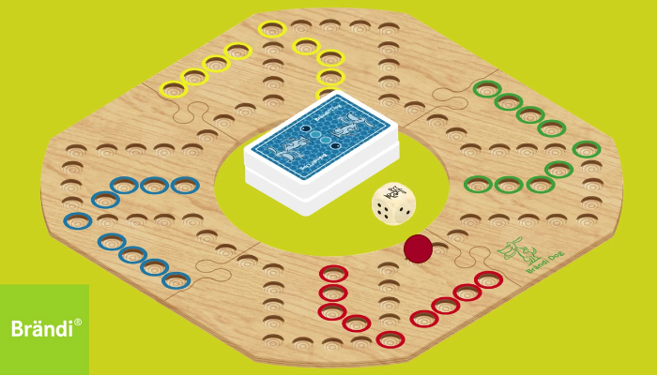
Demonstration des Spiels
Quelle: braendi.ch

Slide 15
Demonstration des Spiels
Quelle: braendi.ch

Slide 16
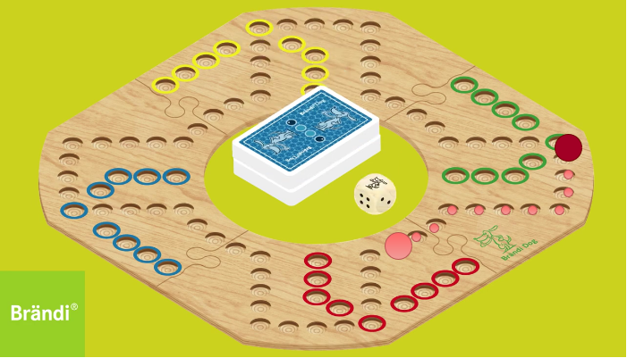
Demonstration des Spiels
Quelle: braendi.ch

Slide 17
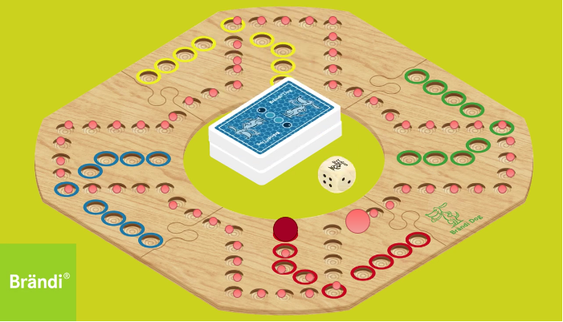
Demonstration des Spiels
Quelle: braendi.ch

Slide 18
Gefahren auf dem Spielfeld:
1. passender Kartenwert
a. nur mit exaktem Wert ins Ziel
b.alle Karten müssen gespielt werden
2. Mitspieler sabotieren mich
a.durch Blockaden
b. durch Heimschicken
Quelle: braendi.ch

Slide 19
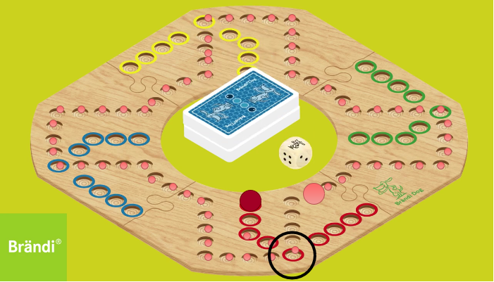
1.Problem: passender Kartenwert
Quelle: braendi.ch

Slide 20
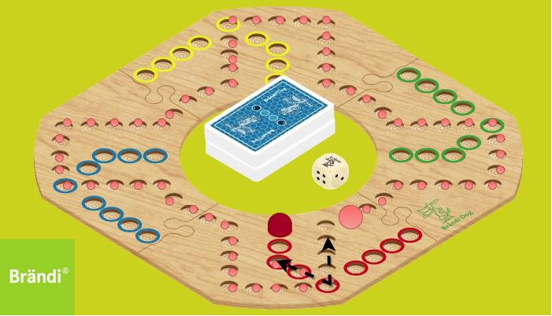
1.Problem: passender Kartenwert
Quelle: braendi.ch

Slide 21
2a.Problem: die Blockade
I)Die Blockade dient dazu, Mitspieler am Fortkommen zu hindern.
II)Die Blockade kann nur auf dem Feld vor dem eigenen Startfeld aufgebaut werden.
Quelle: braendi.ch

Slide 22
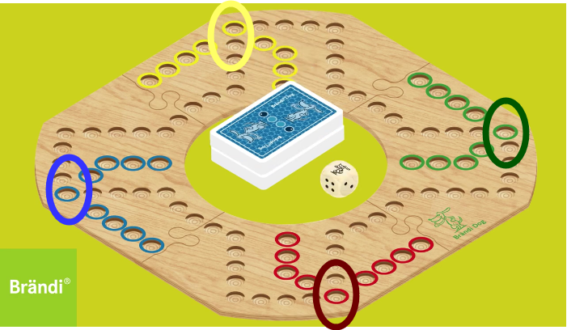
2a.Problem: die Blockade
Quelle: braendi.ch

Slide 23
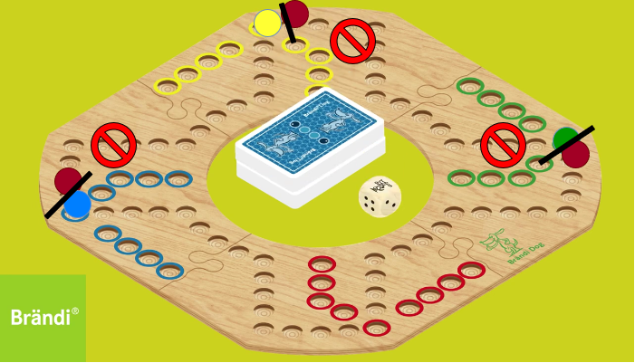
2a.Problem: die Blockade
Quelle: braendi.ch

Slide 24
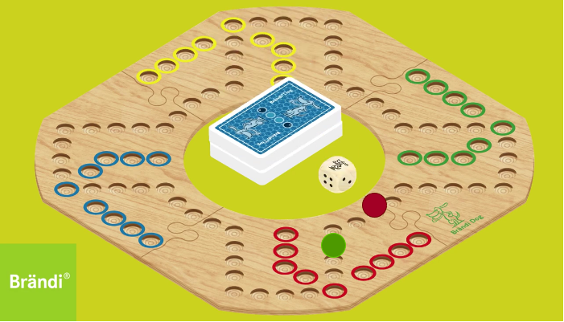
2b.Problem: Heimtun
Quelle: braendi.ch

Slide 25
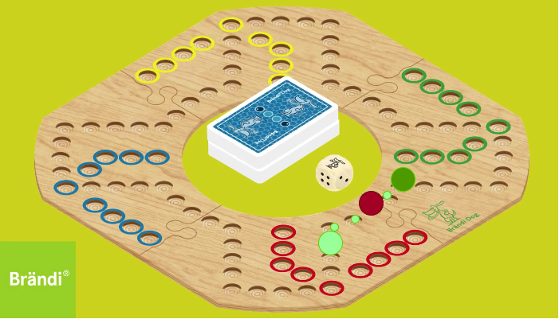
2b.Problem: Heimtun
Quelle: braendi.ch
Keine Gefahr!

Slide 26
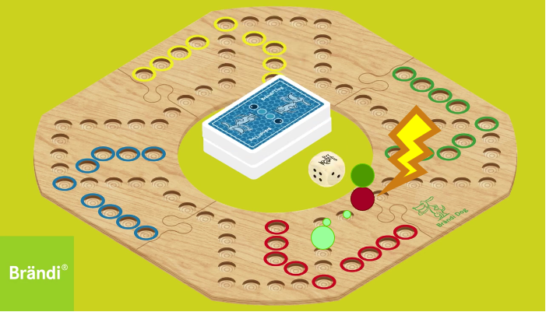
2b.Problem: Heimtun
Quelle: braendi.ch

Slide 27
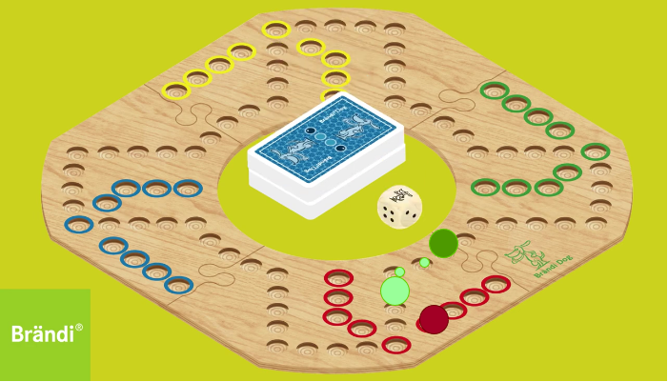
2b.Problem: Heimtun
Quelle: braendi.ch

Slide 28
Fragen zu JDogs?
Quelle: braendi.ch

